Slide 1
Тема уроку «Ділення раціональних дробів»

Slide 2
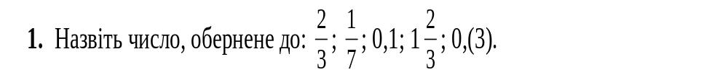
ЗГАДАЙ І СКАЖИ!

Slide 3
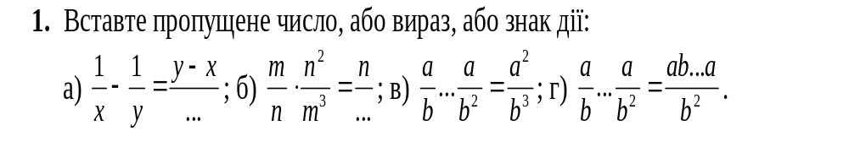
ЗГАДАЙ І СКАЖИ!
Подайте у вигляді добутку вираз:
а) 2т – 2п; б) 2т – 4n; в) 4т – 8тп; г) 16т²п – 4тп²; д) т² – 0,04п²;
е) т² + 0,04п² – 0,4тп; ж) т³ + 1; з) т³ – т; и) 0,1т² – 0,2т + 0,1.

Slide 4
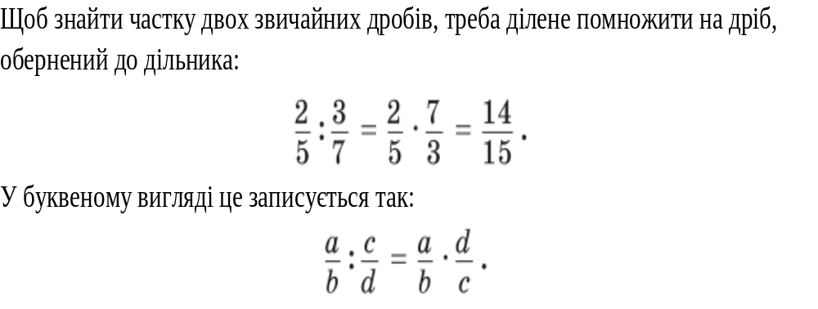
ЗАПАМ'ЯТАЙ!

Slide 5
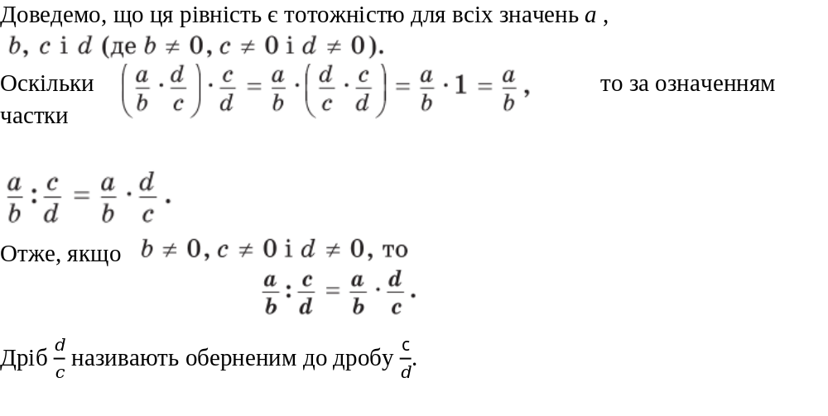
ЗАПАМ'ЯТАЙ!

Slide 6
ЗАПАМ'ЯТАЙ!
Щоб поділити один дріб на другий, треба перший дріб помножити на дріб, обернений до другого.

Slide 7
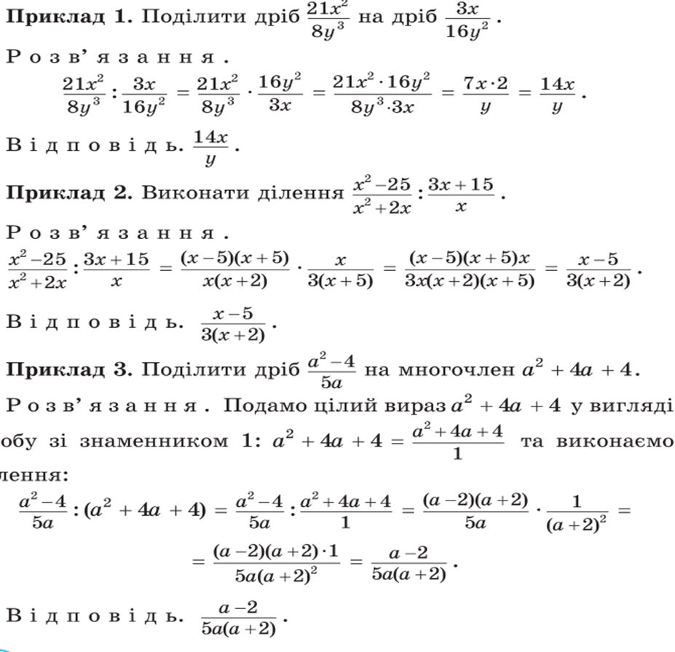

Slide 8
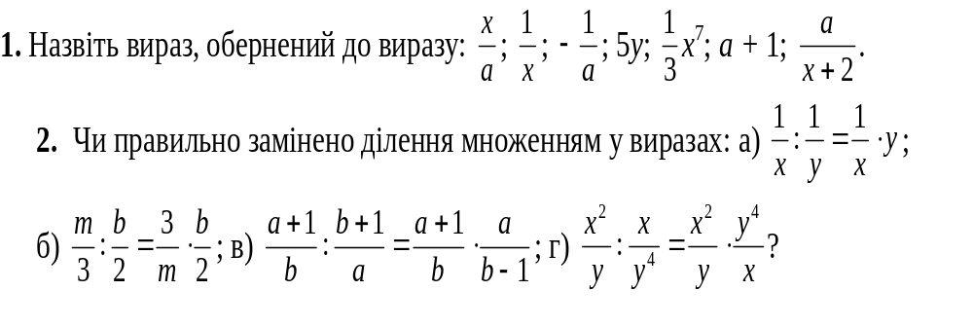
ОБЧИСЛІТЬ УСНО:

Slide 9
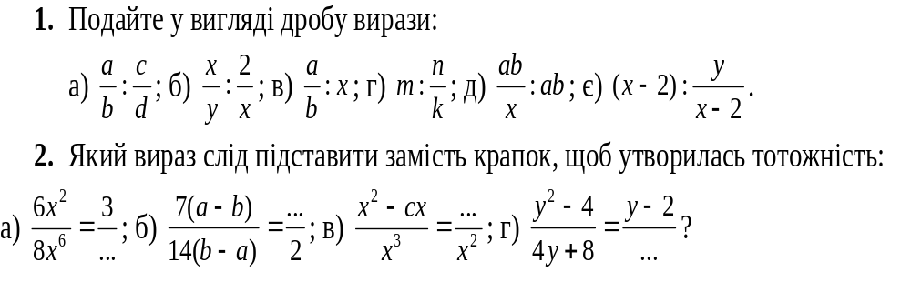
ОБЧИСЛІТЬ УСНО:

Slide 10
Розв'язати
№ 149 (колективно)
№ 151 (колективно)
№ 155 (колективно)
№ 158 (7,8, 10) - робота в парі

Slide 11
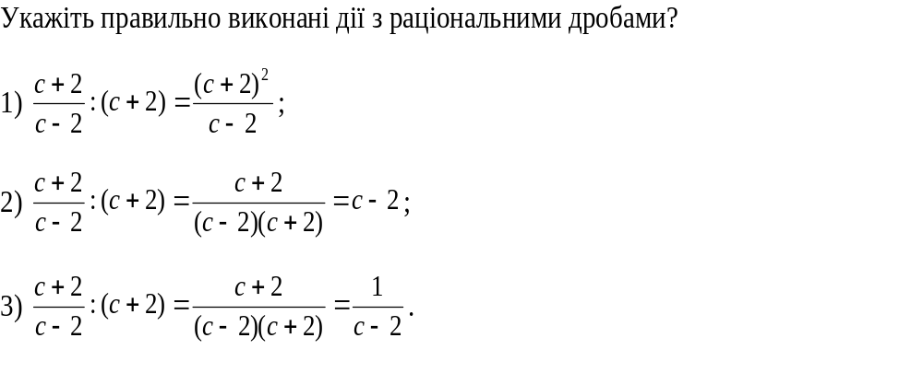
ПІДСУМОК

Slide 12
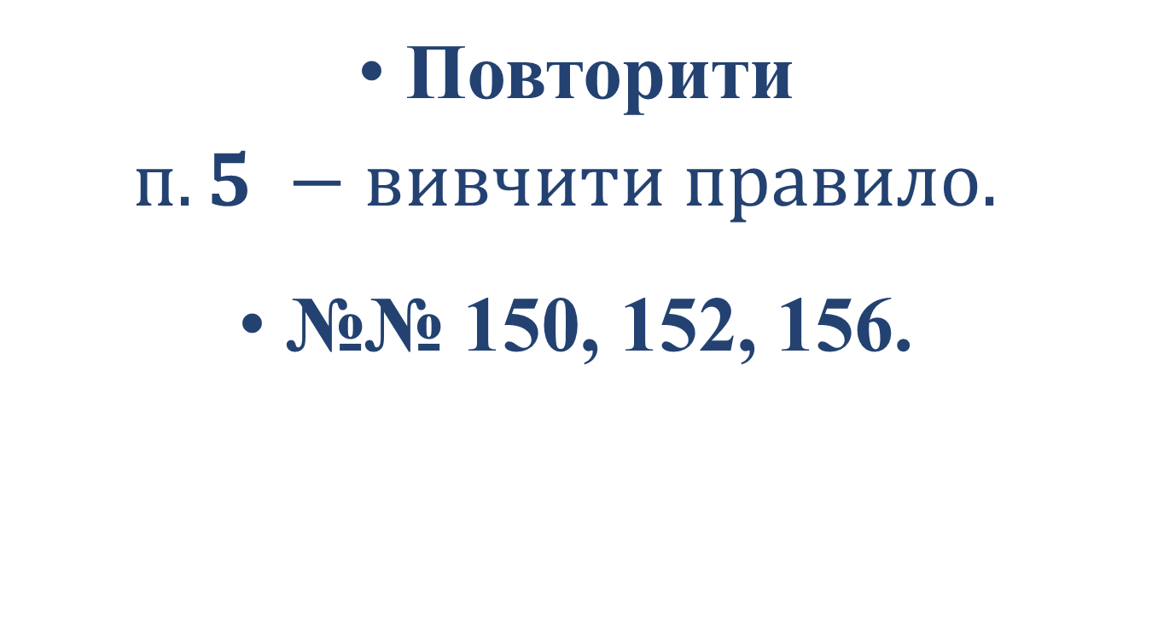
Домашнє завдання
Повторити $п. 5 −вивчити правило.$
№№ 150, 152, 156.

